Slide 1
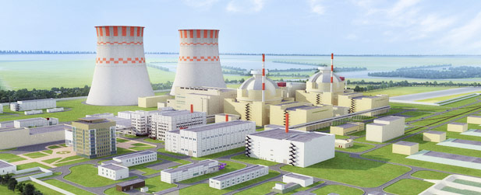
Паспорт лучшей муниципальной практики
городского округа город Нововоронеж
«Нововоронеж – город 3D-технологий»

Slide 2
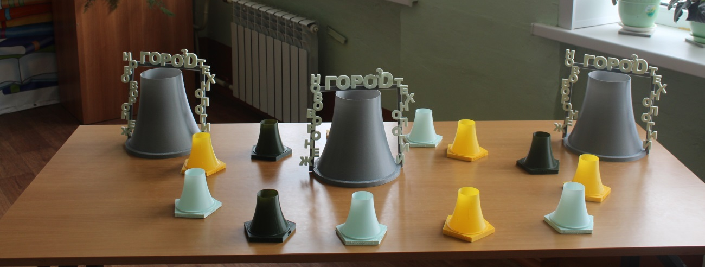
В настоящее время трехмерное информационное моделирование в разной степени коснулось различных отраслей, атомная отрасль не стала исключением. Разработанная технология 3D моделирования строительной части АЭС позволяет создавать 3D модели объектов любой сложности с уровнем детализации, соответствующим реальному объекту.
Динамический актуальный каталог формируется в процессе создания 3D модели посредством применения PF-технологии. «PF-технология» – технология многопоточного 3D моделирования. Концепция PF-технологии разработана и апробирована в реальном проекте по созданию информационной 3D модели Ростовской АЭС- блок №4. Данная практика позволяет создать разноуровневую образовательную среду, обеспечивающую формирование у обучающихся компетенций в области моделирования и конструирования на основе информационно-коммуникационных и 3D-технологий.

Slide 3
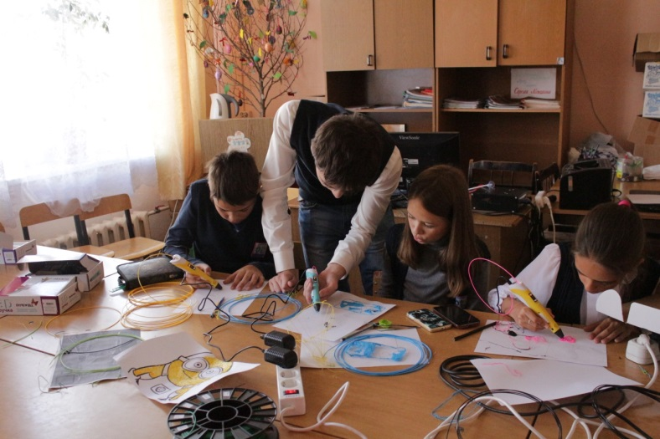
Сроки реализации практики
Ежегодно с январь по апрель:
Январь-март волонтёры научного общества школы «3D- миры» проводят мастер – классы и обучающие занятия с учащимися городских школ. Дают навыки работы с 3Д-ручкой, 3Д-сканером, 3Д-принтером. Итог обучения городской фестиваль «Нововоронеж – город 3D-технологий».
Апрель – анализ результатов, подведение итогов, поощрение волонтёров-старшеклассников, принявших участие в мероприятии

Slide 4
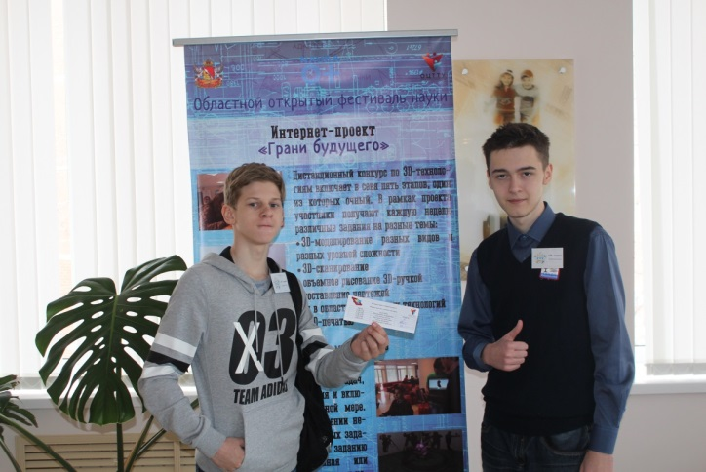
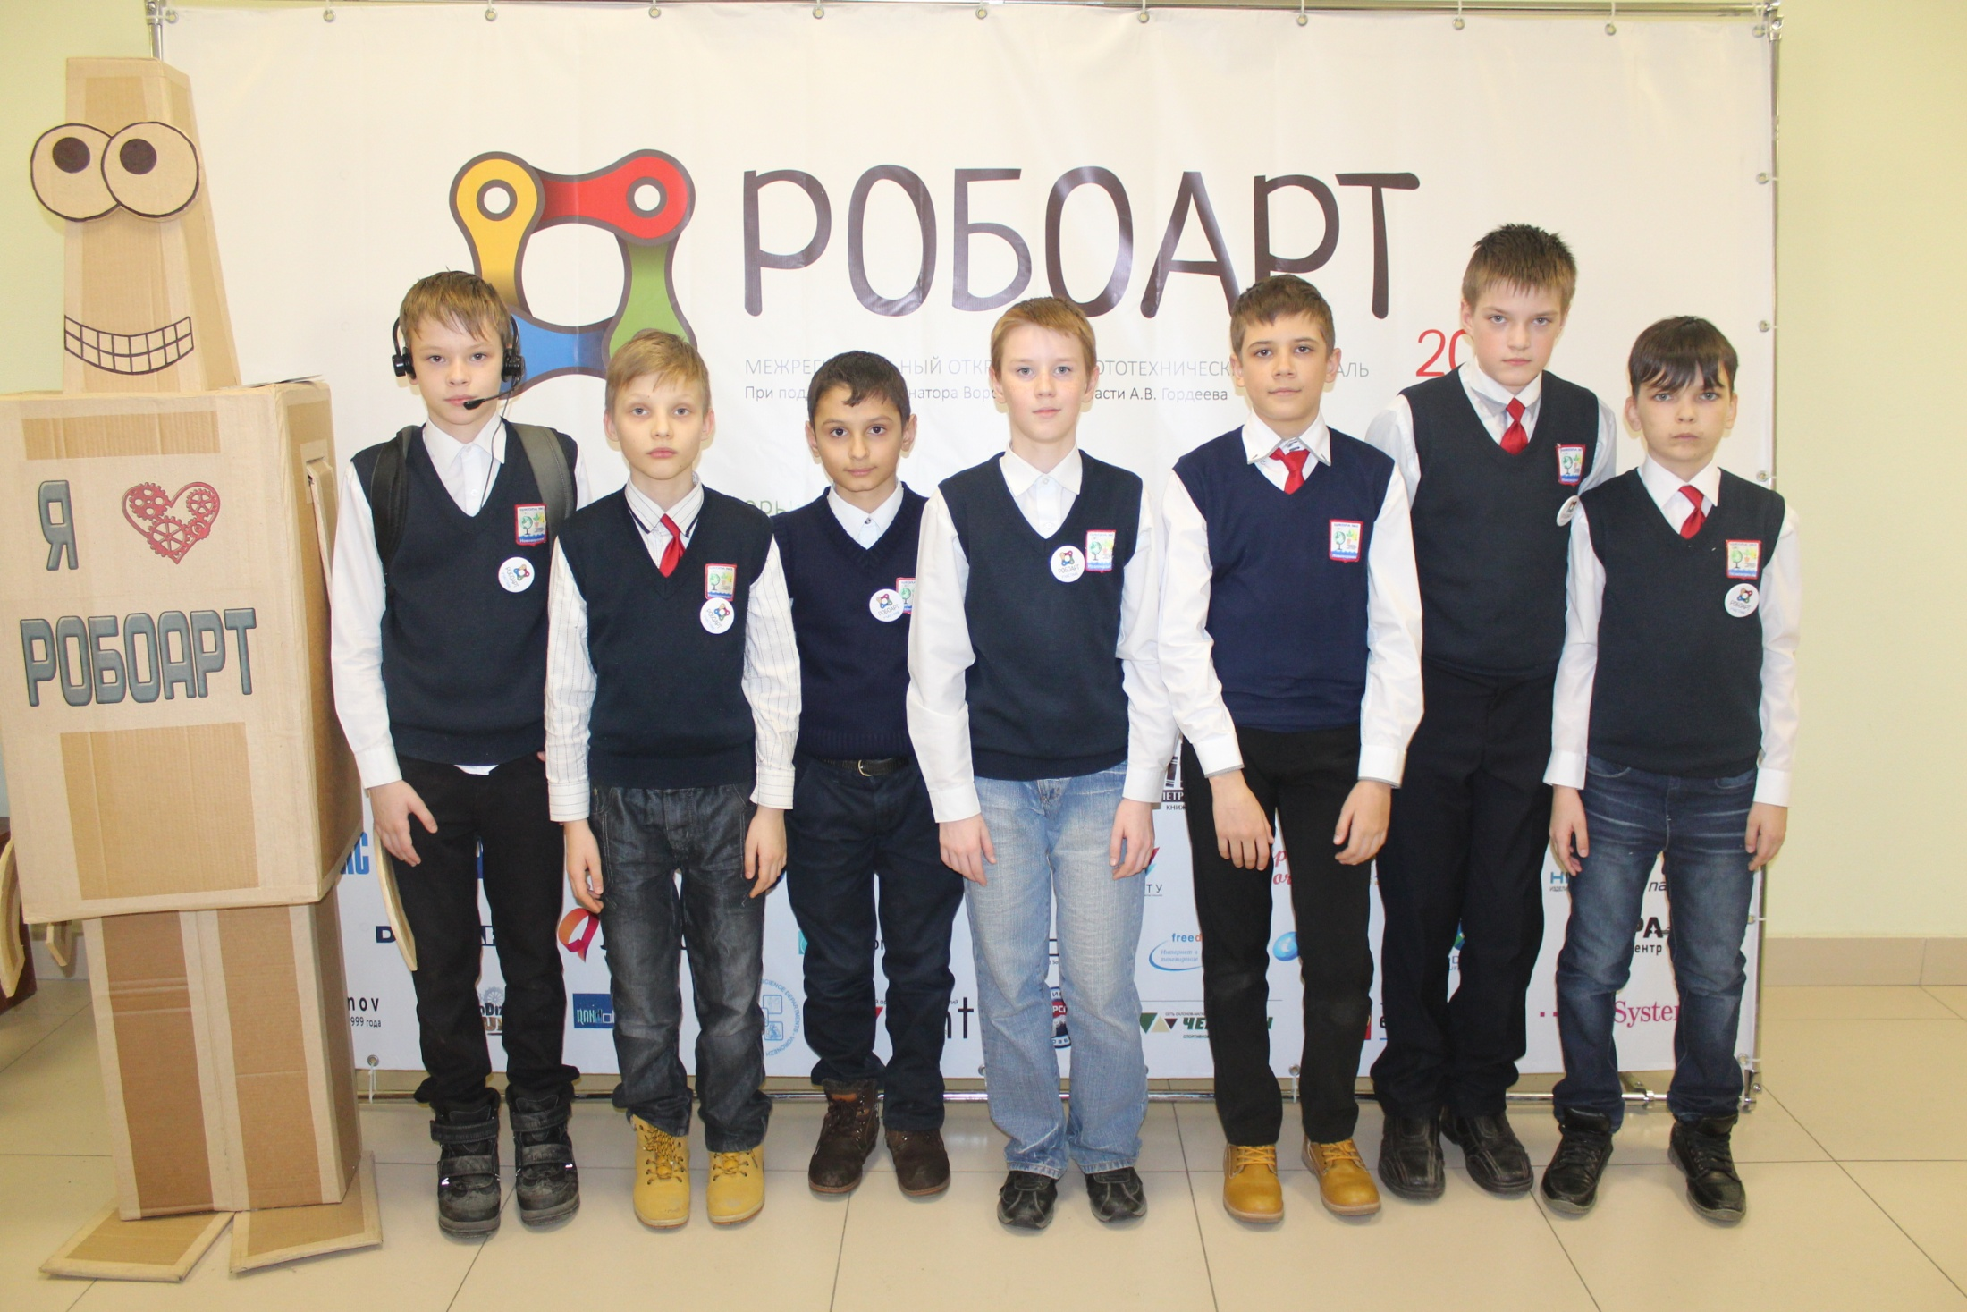
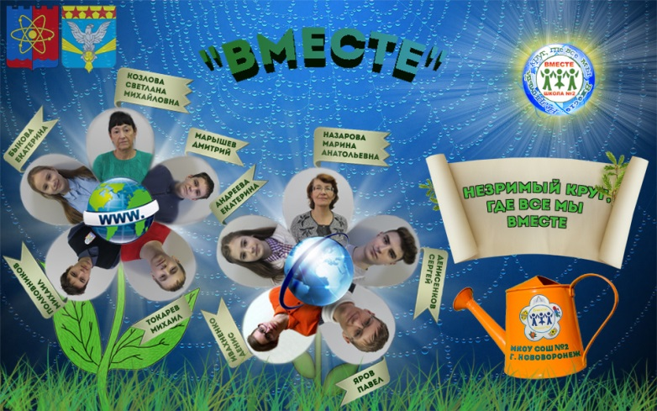
Возможности, которые позволили реализовать практику
В школе есть необходимое оборудование по 3Д-технологиям: 3д-ручки (10), 3д-принтеры(2), 3д-сканеры (3) т.к. школа участник областной программы по 3Д – технологиям «Индустриальная школа» и 2017 году получили грант от Фонда «АТР АЭС». Команда школы «3Д - миры» является победителем областного технического конкурса «Грани будущего», победители и призёры Межрегионального конкурса «Робоарт» и «Робофест», призёры областной олимпиады по 3Д – моделированию.

Slide 5
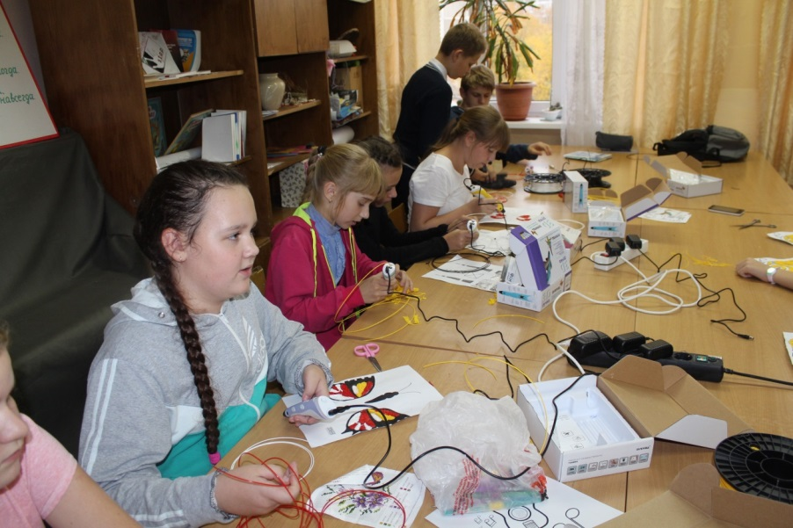
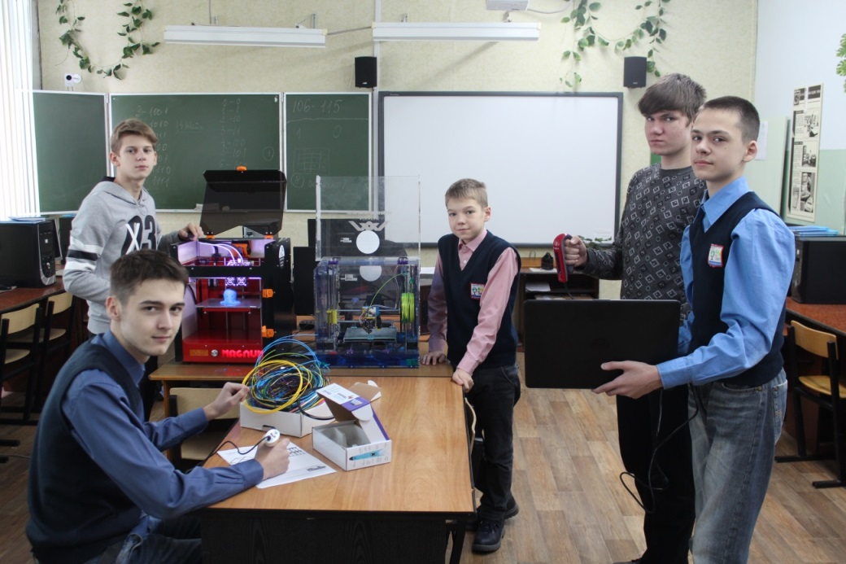
Принципиальные подходы
Проведение мастер-классов для учащихся и жителей города.
Проведение волонтёрами внеурочных занятий по 3Д- моделированию с учащимися городских школ.
Проведение городского фестиваля «Нововоронеж – город 3D-технологий»
Проведение интернет- голосования жителями города за конкурсные работы.
Отражение этапов практики школьным телевидением «Вместе», которое является площадкой - "Атом ТВ" СМИ проекта "Школа Росатома".

Slide 6
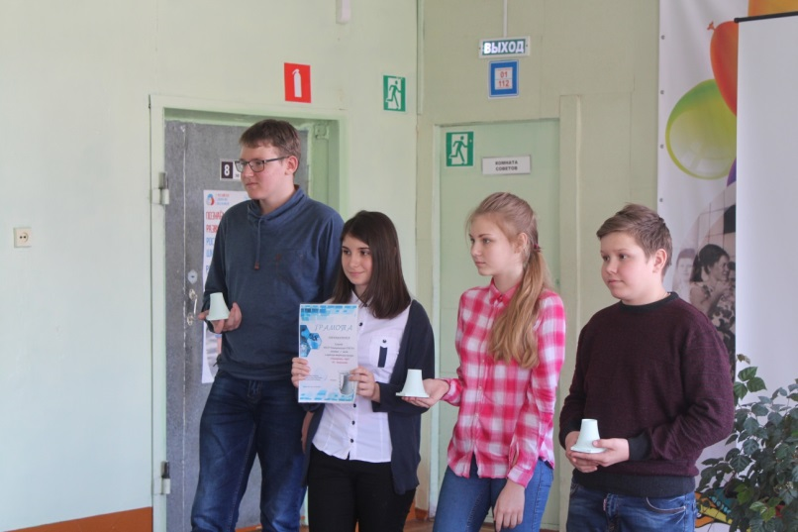
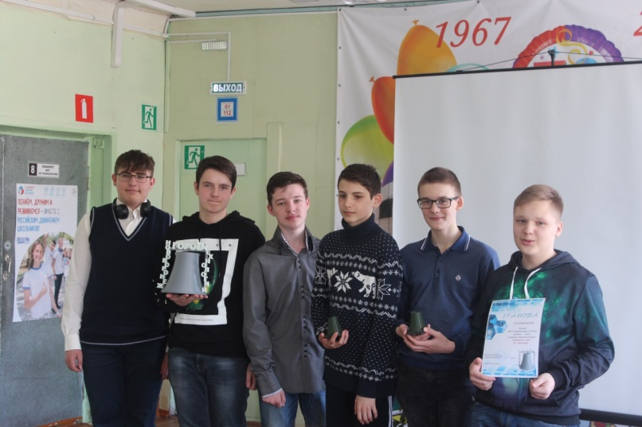
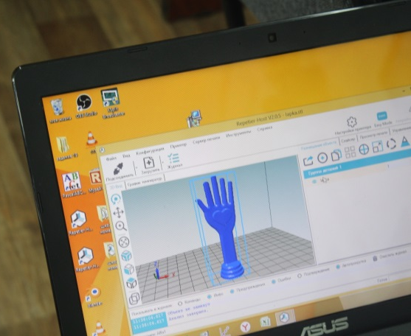
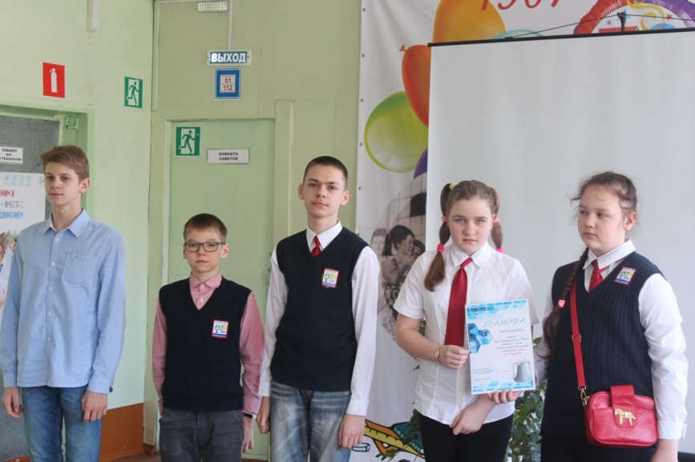
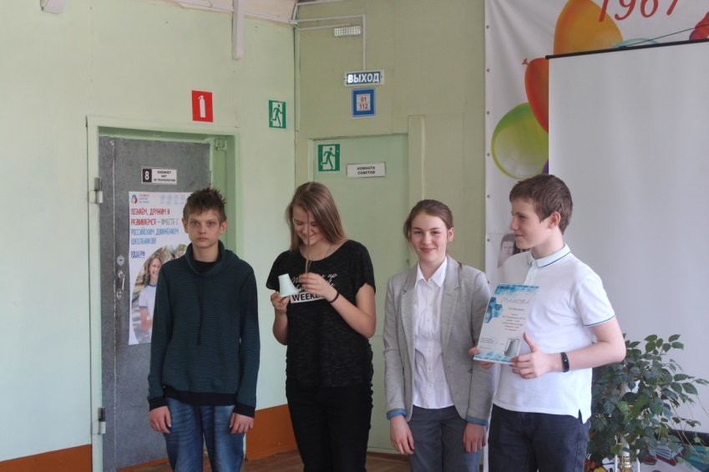
Победители конкурса
3 школа
1 школа
2 школа
4 школа

Slide 7
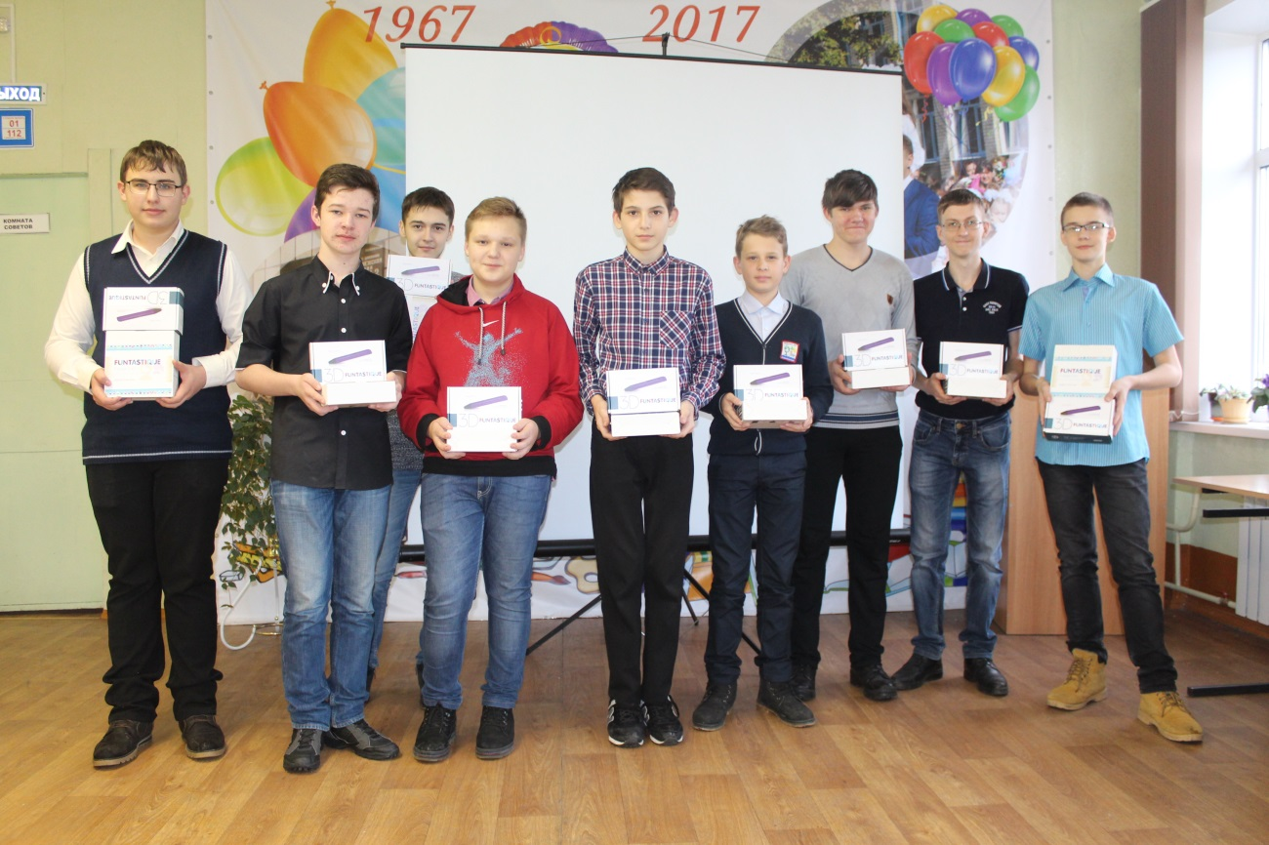
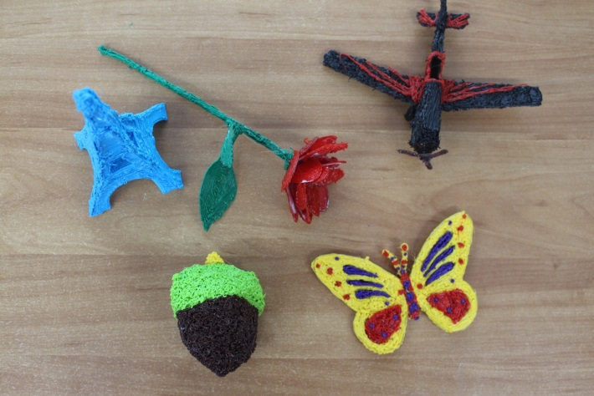
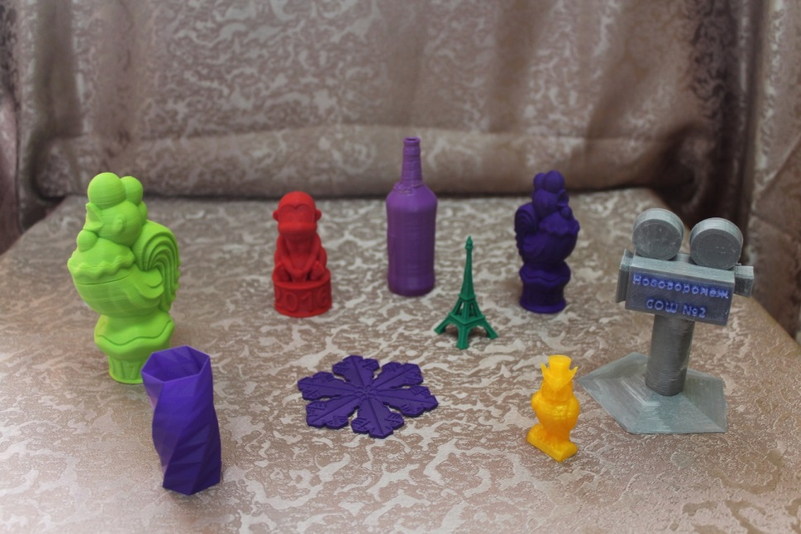
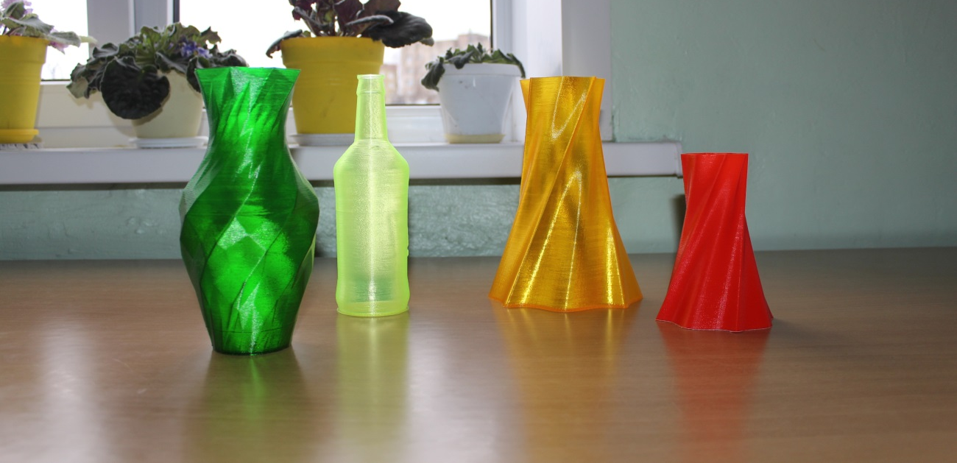

Slide 8
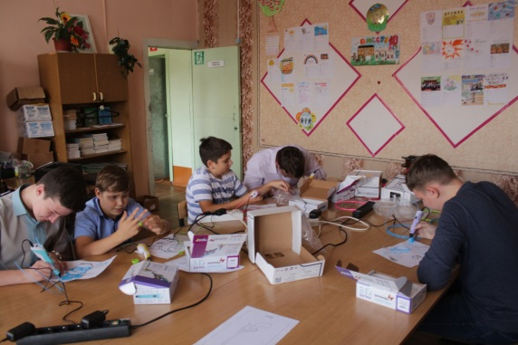
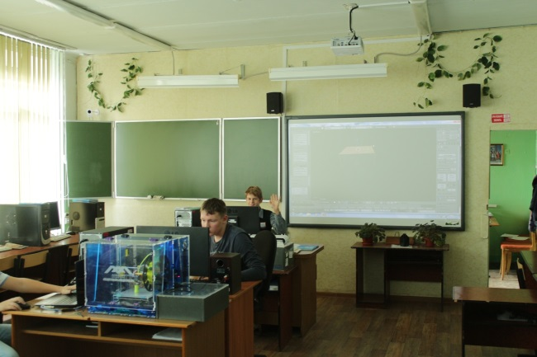
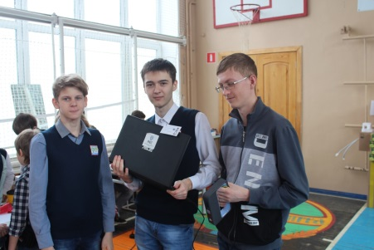
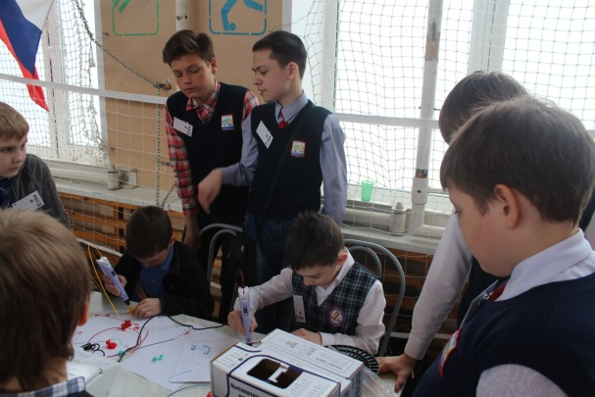
Результаты практики
Проведение внеурочных занятий по 3Д- моделированию с учащимися городских школ:
Охват:
2017г. – 100 ч.
2018 г. – 114 ч.
2019 г. – 120 ч.
2020 г. – 123 ч.
2021г. – 130 ч.

Slide 9
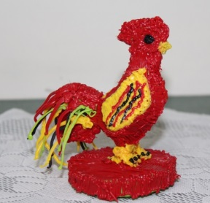
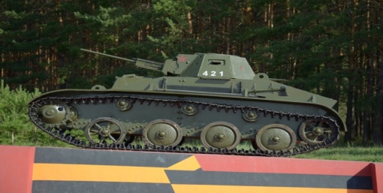
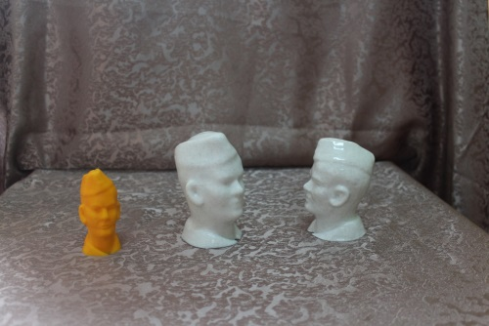
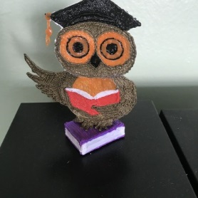
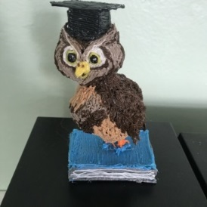
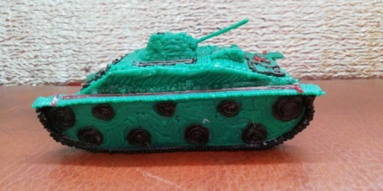
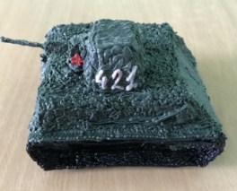
Результаты практики
Проведение городского фестиваля «Нововоронеж – город 3D-технологий».
Охват:
2017г. – 49 ч.
2018 г. -54 ч.
2019 г. – 61 ч.
2020 г.- 66 ч.
2021г. - 73 ч.

Slide 10
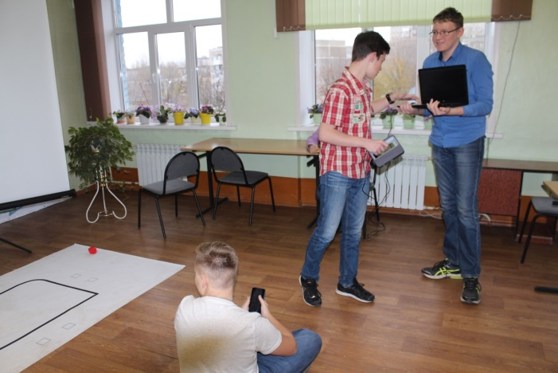
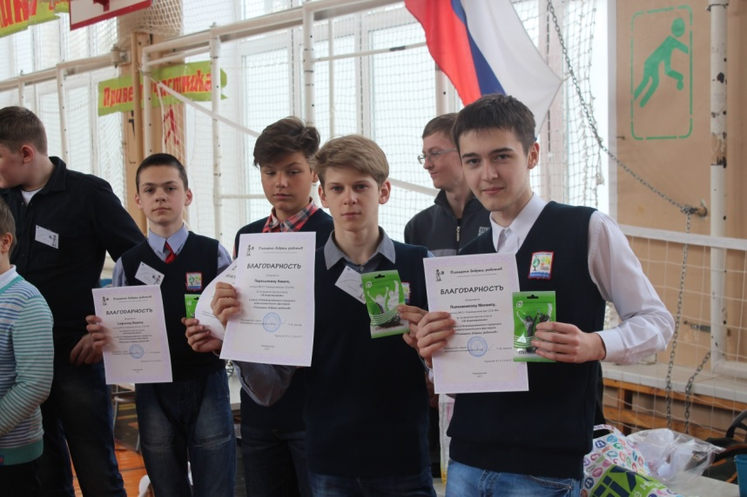
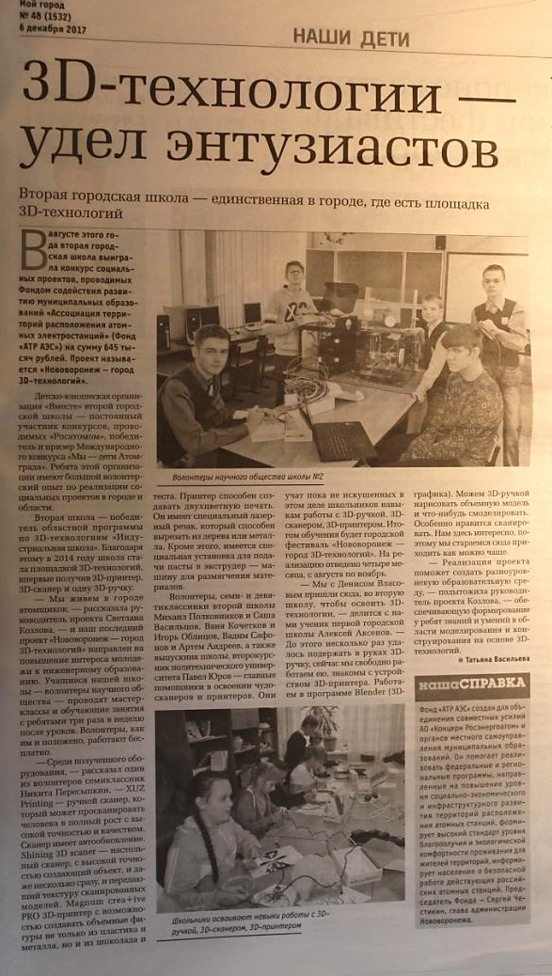
Показатели после внедрения практики
Увеличение не менее чем на 10% количества выпускников выбравших для сдачи ЕГЭ предметы технической направленности (физика, информатика);
Увеличение не менее чем на 15% количества, обучающихся принявших участие в олимпиадах, фестивалях и конкурсах технической направленности с индивидуальными и групповыми проектами;
Увеличение не менее чем в 2 раза количества городских олимпиад, фестивалей и конкурсов инженерно-технической направленности.

